Slide 1
Вступ до паралельних та розподілених обчислень
Судаков О.О.
“Паралельні та розподілені обчислення” Лекція 1

Slide 2
Задачі курсу
Теоретичні основи роботи паралельних та розподілених систем і програм
Технології розробки паралельних та розподілених програм
Практичні навички роботи з паралельними та розподіленими системами
Практичні навички розробки паралельних та розподілених програм

Slide 3
Для чого це потрібно?
Усі сучасні комп’ютерні системи використовують елементи паралельної обробки інформації
  Багатопроцесорність, конвеєрна обробка …
Усі сучасні комп’ютерні системи використовують розподілені обчислення
  Користувачі звикли до того, що можна працювати «одразу» із декількома комп’ютерами та програмами
  Інтернет, локальні мережі, зв’язані об’єкти…
Деякі задачі можна сьогодні вирішити лише з допомогою паралельних та розподілених обчислень
  отримання «надзвичайно» високої продуктивності
  отримання високої надійності та відмовостійкості
  деякі ресурси розподілені за визначенням
Фахівці повинні в цьому розбиратися

Slide 4
Наукові та промислові задачі, що потребують паралельних обчислень
Хімія, молекулярна біологія
  розробка лікарських препаратів
Моделювання
  метод Монте-Карло
  Моделювання органів, систем
  Нейросистеми
Обробка даних
  Набори зображень
Без суперкомп’ютерів важко розв’язувати сучасні науково-технічні задачі

Slide 5
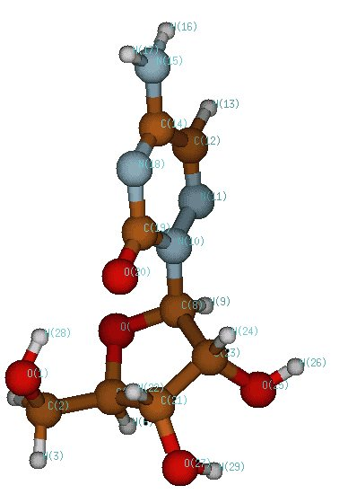
Хімія
Є формула речовини (лікарський препарат), знайти, як ця речовина вступає в реакцію, наскільки вона стійка і як діє

Slide 6
Як вирішується задача
Властивості речовини визначаються типом атомів, положенням ядер та електронною конфігурацією
Для знаходження електронної конфігурації необхідно розв’язувати рівняння Шредінгенра для всіх атомів
Кількість операцій, та об’єм оперативної пам’яті, необхідні для розв’язання визначаються числом електронів молекули N
Кількість операцій пропорційна N⁴-N⁷
Об’єм оперативної пам’яті пропорційний N³-N⁴

Slide 7
Оцінка часу та ресурсів
Кількість атомів 29
Кількість електронів N=130
Кількість базисних функцій 280
Кількість операцій N⁵~10¹³
Задачу необхідно розв’язувати десятки/сотні разів ~10¹⁵
Час на процесорі потужністю 1 млрд. операцій за секунду близько тижня
Пам’яті близько 4 Гбайт
Необхідно декілька процесорів

Slide 8
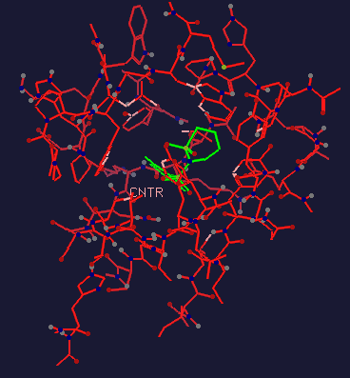
Молекулярна біохімія
Є вірусний білок для якого потрібно підібрати лікарський препарат, який буде на нього діяти
Кількість атомів декілька тисяч

Slide 9
Як вирішується задача
Використовуються наближені методи класичної фізики
Кількість операцій MN², де M кількість ітерацій, N кількість атомів
Потребує інтенсивного обміну між процесорами
Час розрахунку – декілька тижнів

Slide 10
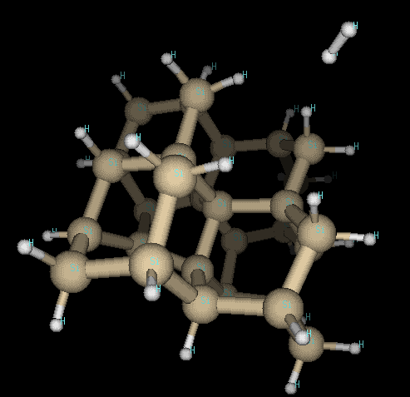
Мікро (нано) електроніка
Дослідження поведінки атомів на поверхні кремнію для створення нових технологій
Потребує квантово-фізичних розрахунків

Slide 11
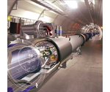
Ядерна фізика
Взамодія іонізуючого випромінювання з речовиною
Моделюється поведінка великої кількості частинок
Обробка даних з прискорювачів

Slide 12
Використання розподілених обчислень
Прикладні інтернет програми
Високонадійні системи
Паралельні розрахунки на багатьох комп’ютерах

Slide 13
Програма курсу
Лекції (17 годин)
  Огляд технологій
  Основи роботи на обчислювальних кластерах
  Основи роботи в грід
  Основи розробки паралельних програм
Практичні зайняття (17 годин)
  Робота в команному рядку Unix
  Робота на кластері
  Робота в Грід
  Розробка паралельних програм стандарту MPI
  Розробка паралельних програм стандарту OpenMP

Slide 14
Література
Параллельные вычисления в России http://www.parallel.ru
Обчислювальний кластер Київського національного університету імені Тараса Шевченка http://www.cluster.kiev.ua
В.П. Гергель, Р.Г. Стронгин Основы параллельных вычислений для многопроцессорных вычислительных машин. Нижний новгород: Изд-во ННГУ им. Лобачевского, 2000, 176 с.
К. Хьюз, Т. Хьюз. Параллельное и распределенное программирование с использование С++. Перс. с англ. М: Издательский дом «Вильямс», 2004, 672 с.
И. Н Молчанов. Введение в алгоритмы параллельных вычислений. — К.: Наукова Думка, 1990. — 128 с.
Distributed information systems http://www.iks.inf.ethz.ch/education/ws04/eai/
Грід-інфраструктура для наукових та освітніх установ України http://grid.org.ua
М.В. Кононов, А.В. Мисник, С.П. Радченко, О.О. Судаков Моделювання фізичних процесів Київський університет, Київ, 2006, 90с (Укр.)
The Linux documantation project http://tldp.org
Эндрюс Г.Р. Основы многопоточного, параллельного и распределенного программирования. - Вильямс, издательский дом, Москва, 2003, 512 с. (Рос.)
Дейтел Х. М., Дейтел П. Д., Сантри С.И. Технологии программирования на Java 2: Бином, Москва, 2003, Кн.2, 464с. (Рос.)
6Geist Al, Beguelin A., Dongarra J., Jiang W., Manchek R. PVM: parallel virtual machine .- The MIT press, Cambridge; London, 1997, 278p. (Англ.)
Eds. A.M.Bruaset, A.Tveito. Numerical solution of partial differential equations on parallel computers. - Springer, Berlin, Heidelberg, 2006, 482 p. (Англ.)

Slide 15
Підготовка до лабораторних робіт
Отримання сертифіката грід
Збереження сертифіката
Імпорт сертифіката в броузер на новому місці
Реєстрація у віртуальній організації
Налаштування клієнта gsissh
Тренування роботи з командним рядком Unix

Slide 16
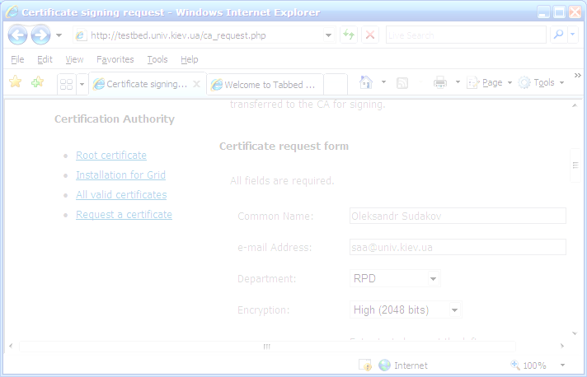
Отримання сертифіката грід
http://testbed.univ.kiev.ua/ca_request.php
  Краще Firefox
  Ще краше portable firefox
  Internet Explorer працює, але складніше
На email прийде лист для продовження
Чекаємо, поки сертифікат підпишуть
http://testbed.univ.kiev.ua/ca_valids.php
  Заходимо тим самим броузером
Клацаємо на свій сертифікат і імпортуємо його в броузер

Slide 17
Збереження сертифіката
Вхід на кластер тільки з Вашим сертифікатом.
  Втрата сертифіката – не зможете виконати лабораторні – оцінка “незадовільно”
В броузері, яким генерували сертифікат
  Властивості(Параметри)->Сертифікати->Ваші сертифікати
  Знаходите свій сертифікат
  Натискаєте Експорт
  Вводите пароль
  Записуєте на диск у форматі pkcs12
Обов’язково відправте сертифікат на e-mail, або інше безпечне сховище

Slide 18
Імпорт сертифікату в броузер на новому місці
Зберігаєте сертифікат на локальну машину
Властивості(Параметри)->Сертифікати
Ваші сертифікати->Імпорт
Відкриваєте файл сертифкату

Slide 19
Реєстрація у віртуальній організації
https://voms.grid.org.ua/
  testbed.univ.kiev.ua
  Броузером із імпортованим сертифікатом
Зареєструватись
Заповнюємо форму
Отримуємо лист на e-mail
Чекаємо підтвердження

Slide 20
Застосування gsissh
http://testbed.univ.kiev.ua/i_gsissh.php
Якщо немає Java встановлюємо java
Качаємо клієнт
Розвертаємо архів на диск
Запускаємо з отриманого каталога файл sshterm.bat
  Вибираємо File->New Connection
  Host to connect grid.org.ua і ОК
  Авторизувась у VOMS Yes
  Use Grid Certificate ->Ваш сертифікат, пароль, Use Certificate
  Tesbed.univ.kiev.ua->Fetch All->voms-proxy-init

Slide 21
Тренування з командним рядком
Документація http://tldp.org
Заходимо клієнтом на кластер
Тренуємось

Slide 22
Що таке паралельні та розподілені обчислення?

Slide 23
Визначення паралельних та розподілених обчислень
Паралельні обчислення – для розрахунку одночасно використовується декілька фізичних пристроїв
Розподілені обчислення – розрахунок виконується у декількох адресних просторах (за допомогою декількох процесів-програм)

Slide 24
Паралельно – значить одночасно
На проміжках часу 1 та 2 «проходить» процес A
На проміжках часу 2 та 3 «проходить» процес B
На проміжку часу 2 процеси A та B «проходять» одночасно, тобто паралельно
B
A
1
2
3
час

Slide 25
Не одночасно – значить не паралельно
Коли процес A виконується, процес B – не виконується
Процеси A та B виконуються не паралельно
B
B
A
A
час

Slide 26
Приклади паралельного виконання
Двухпроцесорний комп’ютер
Дисковий масив з декількох дисків
Заводський конвеєр
Бригада працівників, які копають яму
Одночасна робота диска та процесора (асинхрониий режим)
Паралельна робота декількох відеоадаптерів

Slide 27
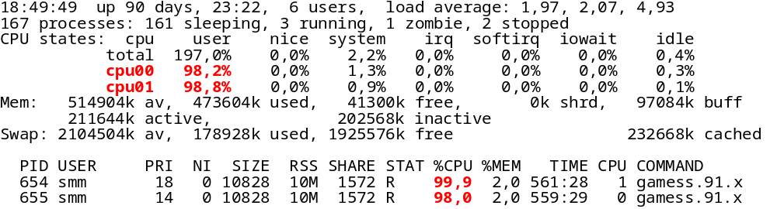
Двопроцесорний комп’ютер
Кожен процесор виконує свою програму

Slide 28
Асинхронний режим читання диску
время
Приложение
Запрос на
предварительное
считывание
данных с диска
Выполнение
других действий
Получение
данных
Использование
даннх
Диск
Получение
запроса
Считывание
данных
Выдача данных

Slide 29
Приклади не паралельного виконання
Багатозадачна операційна система із розділенням часу
Мережа Ethernet із загальним середовищем передачі даних (CMACD)
Синхронний режим доступу до жорсткого диску

Slide 30
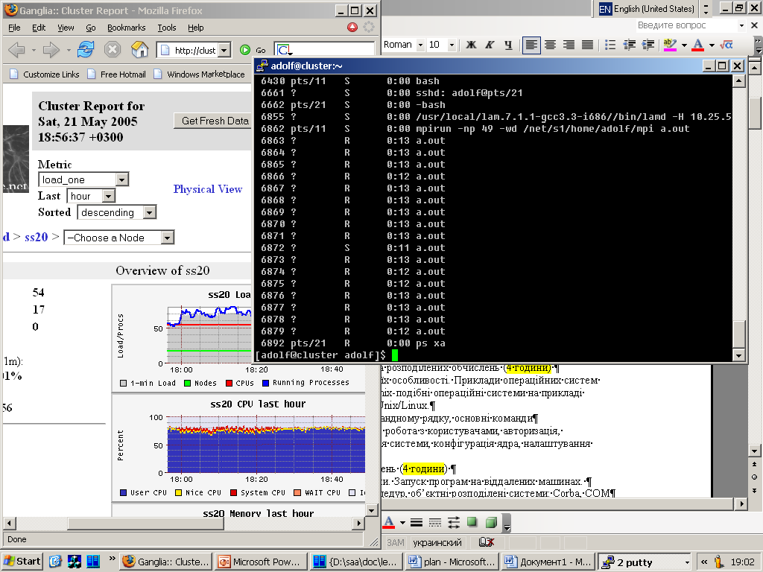
Операційна система із розділенням часу
Кожна програма отримує свій квант часу
Переключення між програмами виконується швидко
Здається, що усі програми виконуються одночасно
Насправді – не паралельно

Slide 31
Використання паралелізма
Єдина мета – збільшення продуктивності

Slide 32
Продуктивність
Продуктивність – кількість операцій, що виконуються за одиницю часу
Чим складніша задача, тим більша продуктивність системи потрібна для її вирішення за розумний час
Якщо збільшити кількість операцій, що виконуються одночасно, то збільшиться продуктивність системи

Slide 33
Шляхи підвищення продуктивності
Інтенсивні:
  Використання нових фізичних принципів побудови комп’ютерних систем (оптичні комп’ютери, наноелектроніка, високомолекулярна електроніка, квантові системи)
Екстенсивні:
  Збільшення тактової частоти пристроїв
  Використання паралельної обробки

Slide 34
Нові технології
Найкращий варіант, але…
  Фізичні основи сучасних комп’ютерних технологій були розроблені років 30 тому (фізика напівпровідників та діелектриків)
  Нові фізичні методи стануть технологіями приблизно років через 30

Slide 35
Збільшення тактової частоти
Продуктивність пропорційна тактовій частоті
  Збільшення тактової частоти призводить до збільшення потрібної потужності та до неохідності підсиленого охолодження
  Збільшення тактової частоти призводить до зростання впливу паразитних обернених зв’язків та до необхідності введення нових технічних рішень

Slide 36
Паралельні обчислення
Якщо один робітник викопає яму за 1 годину, то 2 робітники – за 30 хвилин
Якщо один процесор повільно…, то можна поставити 2, 3, 100 … і буде швидко
Можна підвищувати продуктивність без введення принципово нових фізичних та технічних рішень
Ніяким іншим методом сьогогодні неможна досягти такого підвищення продуктивності, як за рахунок паралельної обробки

Slide 37
Рівні паралелізму
Рівень дрібних структурних одиниць (fine graine)
  рівень інструкцій
На рівні середніх структурних одиниць
  рівень підпрограм
На рівні великих структурних одиниць (course graine)
  Рівень об’єктів
  Рівень прикладних програм

Slide 38
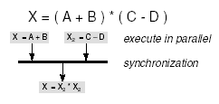
Паралелізм на рівні машинних інструкцій
Дві (чи більше) машинних інструкцій виконуються одночасно
Суперскалярні та векторні процесори
Конвеєри
Присутні в усіх сучасних процесорах (SSE, MMX)

Slide 39
Паралелізм на рівні процедур
Кожна процедура (функція, метод) окремо виконується на своєму процесорі
Використовується при багатопотоковому програмуванні
Потік – частина процесу, яка виконується паралельно з іншими такими ж частинами

Slide 40
Паралелізм на рівні об’єктів
Методи кожного об’єкту виконуються одночасно із методами інших об’єктів
Об’єкт – це дані та ті дії (методи, функції), котрі з цими даними можна виконувати
Використовуються в багатопотокових програмах та розподілених об’єктних системах (COM, CORBA)

Slide 41
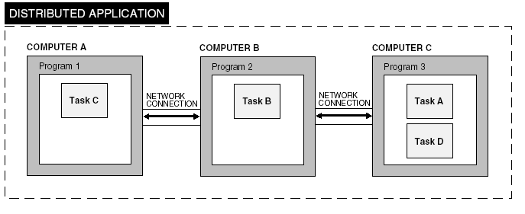
Паралелізм на рівні прикладних програм
Кожна прикладна програма виконується на своєму процесорі або на своєму комп’ютері одночасно з іншими прикладними програмами
Використовується для кластерних розрахунків та інших розподілених систем

Slide 42
Який рівень кращий?
Для кожної задачі – свій
Часто в одній і тій же паралельній програмі використовується одразу декілька рівнів
Підвищення продуктивності
  Треба підвищувати рівень
  Збільшуються затримки
Для уменьшения задержек —
  знижувати уровень
  Змешнується продуктивність
Дуже висока продуктивність – великі системи
Дуже малі затримки – мініатюрні системи

Slide 43
Складності, пов’язані із паралелізмом
Необхідність спеціальних паралельних алгоритмів
Необхідність спеціальних паралельних програм
Необхідність спеціальних апаратних пристроїв для паралельних розрахунків

Slide 44
Паралельні алгоритми
Класичне визначеня: Алгоритм – послідовність операцій, яку необхідно виконати для вирішення задачі
Паралельний алгоритм – послідовність необхідно розбивати на послідовності, що виконуються одночасно – розпаралелити
Дуже часто задача розпаралелення надзвичайно складна
Іноді застосовуються власні унікальні «паралельні» підходи
Не всі алгоритми можна ефективно розпаралелити

Slide 45
Декомпозиція, зв’язок та синхронізація
Кожен паралельний алгоритм має три складові:
  Декомпозиція
  Зв’язок
  Синзронізація

Slide 46
Декомпозиція
Декомпозиція – розбиття задачі на частини, що виконуються паралельно
  Декомпозиція даних – дані, з якими працює програма розбиваються на менші частини і з кожною частиною виконуються свої операції
  Декомпозиція функцій – послідовність дій розбивається на ділянки, які виконуються паралельно

Slide 47
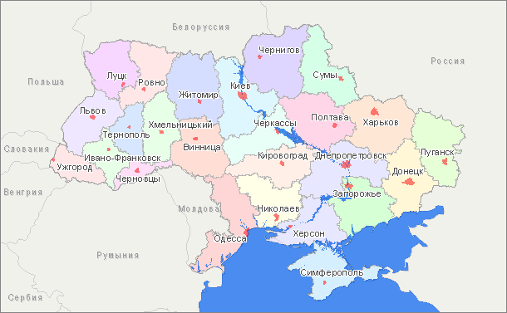
Приклад декомпозиції
Розрахунок прогнозу погоди для України
Територія розбивається на більш дрібні ділянки і для кожної ділянки виконується розрахунок на своєму процесорі, паралельноз іншими
CPU1
CPU10

Slide 48
Зв’язок
Різні процесори повинні обмінюватися між собою інформацією

Slide 49
Приклад зв’язку
Розрахунок прогнозу погоди для України
Між сусідніми областями повинен виконуватись обмін інформацією про стан погоди на границі областей

Slide 50
Синхронізація
Забезпечення того, що всі частини які виконуються паралельно в певні моменти часу знаходяться у визначеному стані стані
  Наприклад, задача розв’язана, тільки коли всі частини що виконуються паралельно закінчать свою роботу
  Щоб дані, які зчитані із змінної вважати коректними, потрібно гарантувати, що їх в цю змінну записали

Slide 51

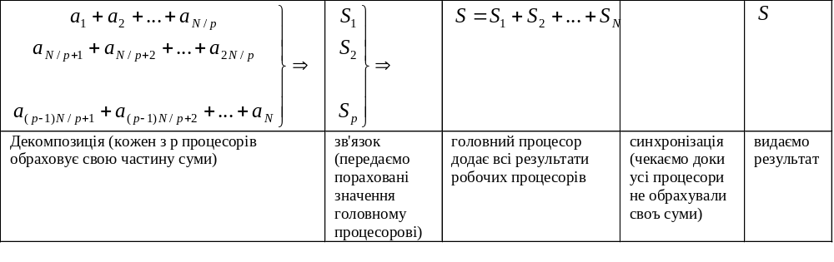
Використаня спеціальних паралельних алгоритмів
Приклад: знайти суму
В такому вигляді задача суттєво послідовна
Для розпаралелення використаємо асоціативність додавання

Slide 52
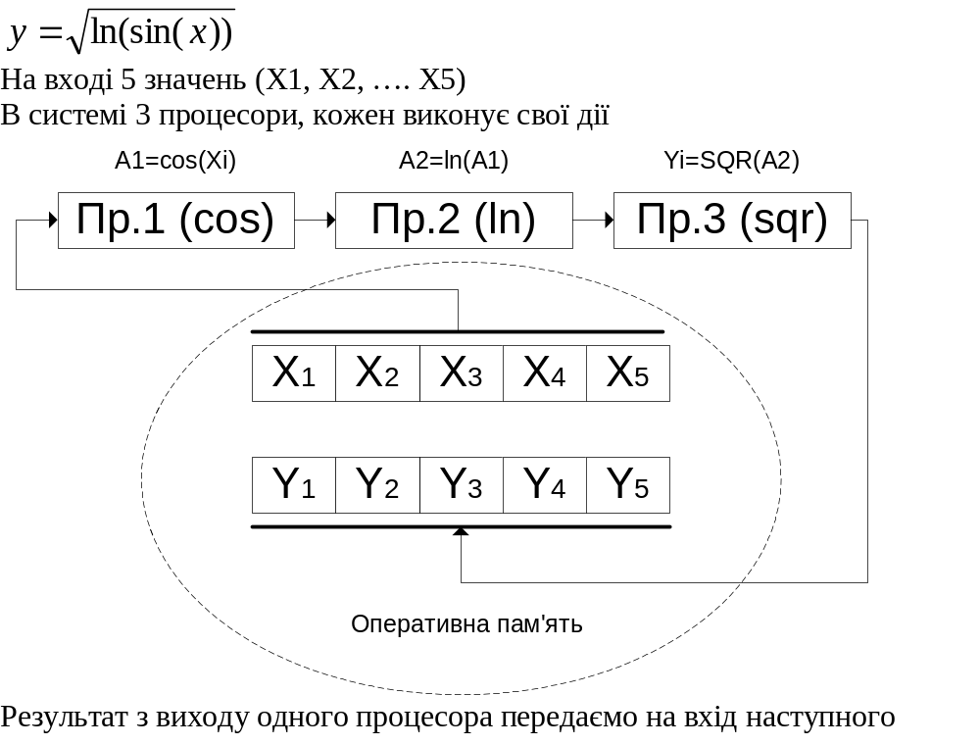
Приклад - конвеєр

Slide 53
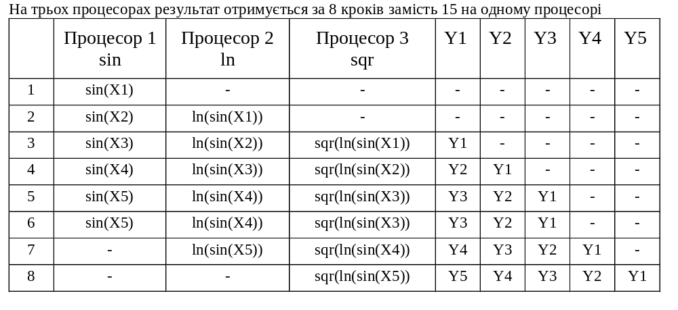
Стани конвеєра

Slide 54
Складність
Паралельний алгоритм значно складніший ніж послідовний
При невеликій кількості доданків або при великій кількості процесорів можна отримати не виграш, а програш у швидкості
При дуже великій кількості доданків і не дуже великій кількості процесорів виграш у швидкості буде істотнішим порівняно з послідовним випадком
Ефективність розпаралелення залежить від задачі

Slide 55
Спеціальні паралельні програми
Послідовна програма виконується на одному процесорі, тому не отримує ніякої переваги від паралельного виконання
Для паралельних програм окрім самих обчислень необхідно реалізувати зв’язок та синхронізацію
Необхідно реалізувати декомпозицію
Для спрощення існують спеціальні компілятори та бібліотеки
Складність відлагодження та профілювання

Slide 56
Апаратні засоби паралельних обчислень
Для паралельних обчислень потрібно декілька процесорів або комп’ютерів
Декілька процесорів/комп’ютерів завжди в сумі дорожчі, ніж один процесор/комп’ютер
Необхідне забезпечення високошвидкісних каналів зв’язку між процесорами/комп’ютерами
Із збільшенням кількості та складності обладнання часто зменшується його надійність

Slide 57
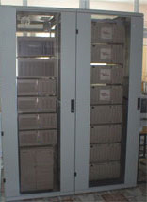
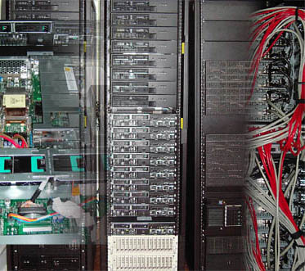
Приклади паралельних систем
Кластер Київського національного
Університету імені Тараса Шевченко
Кластери Інституту кібернетики
НАН України імені Глушкова

Slide 58
Істиний та псевдопаралелізм
Для багатозадачних операційних систем із одним процесором одночасного виконання отримати неможна, але здається, що задачі виконуються однчасно
У такій ситуації проблеми паралелізму залишаються, а підвищення продуктивності ні - псевдопаралелізм
B
B
A
A
час

Slide 59
Паралелізм та конкуренція
Concurrent та Parallel - синоніми
Паралелізм – одночасність виконання задачі
Конкуренція – одночасність використання ресурсів

Slide 60
Висновки відносно паралелізму
Продуктивність послідовних ЕОМ не може зростати до нескінченності
Єдиний спосіб отримати надзвичайно високу продуктивність на існуючому технічному рівні – це використовувати паралельні обчислення на рівні інструкцій, процедур, об’єктів, прикладних програм
Сучасні (навіть послідовні комп’ютери) використовують паралелізм
Використання паралельних обчислень веде до подорожчання обладнання
Паралельні обчислення вимагають розробки спеціальних алгоритмів та використання спеціальних засобів програмування
Не всі задачі можна ефективно розпаралелити

Slide 61
Розподілені обчислення
Обчислення виконується в декількох адресних просторах (за допомогою декількох процесів)
Процес (task) – одиниця виконання завдання, яка включає код який виконується та ресурси, які використовує цей код і які захищені від доступу інших процесів
Адресний простір – це те, яким чином пам’ять та інші ресурси надаються процесу

Slide 62
Переваги розподілених систем
Можливість використання ресурсів, які знаходяться на різних апаратних платформах або належать різним програмам
Можливість спеціалізації ресурсів
Можливість децентралізації
Можливість створення надлишку ресурсів для підвищення надійності

Slide 63
Використання ресурсів, що знаходяться на різних комп’ютерах
Доступ до віддалених мережевих ресурсів
Надання доступу користувачам інших машин до своїх ресурсів
Розподілені обчислення зараз стали синонімом слова Інтернет

Slide 64
Специалізація
Якщо є ресурс, який неохідний великій кількості людей, то його необов’язково розміщувати на комп’ютерах усіх користувачів, яким він потрібен
Можна створити один ресурс, до якого буде виконуватися доступ багатьох користувачів

Slide 65
Децентралізація
Дані дуже великого об’єму можна рознести по декількох фізичних системах
Приклад: великі пошукові системи

Slide 66
Забезпечення надійності
Створюється декілька копій одного ресурса і на випадок виведення з ладу однієї копії, всі інші будуть доступні
Приклад: декілька копій бази даних, або декілька задач, які виконують одні й ті ж дії

Slide 67
Складності
Декомпозиція, зв’язок, синхронізація
Ускладнення програмування

Slide 68
Паралельні та розподілені обчислення
Багато спільного в цілях та підходах
Не всі паралельні обрахунки є розподіленими
Не всі розподілені обрахунки є паралельними

Slide 69
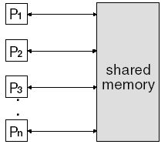
Система із спільною пам’ятю
Паралельна, але не розподілена
Всі програми можуть сумісно використовувати одні й ті ж самі дані

Slide 70
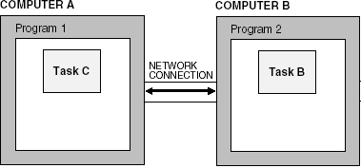
Система із дзеркалюванням
Комп’ютер A виконує роботу, а комп’ютер B є резервним на випадок виведення комп’ютера A з ладу
Комп’ютери не працюють одночасно

Slide 71
Висновки
Паралельні та розподілені обчислення дозволяють вирішувати проблеми продуктивності, надійності та забезпечення доступу до ресурсів
Тим не менш використання паралельних та розподілених обчислень потребує ускладнення алгоритмів, програмування та апаратних засобів
В паралельних та розподілених обчислень багато спільного, але є деякі відмінності

Slide 72
Питання

